Slide 1
Digital teknikundervisning Teknik 1-kursen kan ha ett nära hundraprocentigt digitalt fokus och innehåll. Minimera vilka stålkvaliteter som behövs för att tillverka en bil. Ta in CAD, programmering, Algodoo, Arduino, Raspberry Pi, spelkonstruktion, Wordpress, appar och Mediawiki. Det följer fortfarande styrdokumenten.
Håkan Elderstig, förstelärare, Stockholm Science & Innovation School

Slide 2
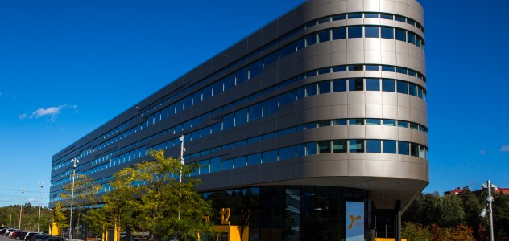
Digital teknikundervisning i Teknik 1
Håkan Elderstig
SSIS

Slide 3
Presentationer

Slide 4
Vilka är ni?
Vem är du?
Vad vill du få med dig från kursen?

Slide 5
Jag vill berätta
Eleverna förtjänar bättre än böckerna
Moderna arbetssätt
Aktuella verktyg
Kreativitet
Entreprenörskap
Kommunikation

Slide 6
Mål
Ni ska få lust att ta in nya digitala områden i Teknik 1
Våga slänga ut eller göra om gammalt.
Vi har en konstruktiv diskussion
Ställ frågor och avbryt gärna.

Slide 7
Varför digitalt?
Jag har jobbat på TIS och nu på SSIS
Båda skolorna har Innovation i namnet
Eleverna har datorer
Skolorna saknar verkstäder och lab
Framtidens jobb kommer att vara inom det digitala

Slide 8
Framtidens arbetsmarknad
Globalisering
Digitalisering
Automation
Robotar
AI och Machine learning
Block chain
Green tech

Slide 9
Vad är möjligt inom ramarna?

Slide 10
Centrala innehållet
Teknik Skolverket
Få begränsningar
Den klassiska (verkstadstekniken) finns inte med
Få referenser till konkreta områden
Många skrivningar som pekar mot digitala verktyg
Materials tekniska egenskaper, till exempel termiska, elektriska, mekaniska och kemiska samt materialens möjligheter och begränsningar utifrån olika användningsområden.
Kvalitetsarbete, till exempel kvalitetssäkring, miljösäkring, arbetsmiljö och riskanalys.
Ritningsläsning och skiss- och ritteknik …

Slide 11
CI
Teknikutvecklingsprocessens alla delar från idé och modell, produkt eller tjänst till användning och återvinning med praktisk tillämpning av teknik och teknikutveckling inom ett eller flera teknikområden.
Entreprenörskap och entreprenörskapets villkor med utgångspunkt i innovativa och kreativa processer.
Materials tekniska egenskaper, till exempel termiska, elektriska, mekaniska och kemiska samt materialens möjligheter och begränsningar utifrån olika användningsområden.
Teknikens och teknikerns roll med fokus på framtidens teknik och ett hållbart samhälle, till exempel med utgångspunkt i energieffektivisering.
Kvalitetsarbete, till exempel kvalitetssäkring, miljösäkring, arbetsmiljö och riskanalys.
Ritningsläsning och skiss- och ritteknik med introduktion i hur man hanterar cad-program.
Projektarbets-, kommunikations-, presentations- och modellteknik, till exempel digitala medier och programvaror, manualer och instruktioner, muntliga och skriftliga framställningar samt digitala och manuella tekniker för att skapa modeller.
Tekniska begrepp, teorier och modeller innefattande beräkningar och rimlighetsbedömningar.
Teknikens historia och teknikutvecklingens betydelse för samhället samt introduktion i aktuella utvecklingsområden inom teknik.
Grundläggande teknikfilosofi: etiska värderingar och genusstrukturer samt hur de har påverkat och påverkar tekniken, dess användning och tillgänglighet. Hur teknik och teknikens attribut könsmärks.
Kommunikations-, dator- och nätverksteknik för lärande och förmedling av teknik och information.
Traditionellt innehåll

Slide 12
CI
Teknikutvecklingsprocessens alla delar från idé och modell, produkt eller tjänst till användning och återvinning med praktisk tillämpning av teknik och teknikutveckling inom ett eller flera teknikområden.
Entreprenörskap och entreprenörskapets villkor med utgångspunkt i innovativa och kreativa processer.
Materials tekniska egenskaper, till exempel termiska, elektriska, mekaniska och kemiska samt materialens möjligheter och begränsningar utifrån olika användningsområden.
Teknikens och teknikerns roll med fokus på framtidens teknik och ett hållbart samhälle, till exempel med utgångspunkt i energieffektivisering.
Kvalitetsarbete, till exempel kvalitetssäkring, miljösäkring, arbetsmiljö och riskanalys.
Ritningsläsning och skiss- och ritteknik med introduktion i hur man hanterar cad-program.
Projektarbets-, kommunikations-, presentations- och modellteknik, till exempel digitala medier och programvaror, manualer och instruktioner, muntliga och skriftliga framställningar samt digitala och manuella tekniker för att skapa modeller.
Tekniska begrepp, teorier och modeller innefattande beräkningar och rimlighetsbedömningar.
Teknikens historia och teknikutvecklingens betydelse för samhället samt introduktion i aktuella utvecklingsområden inom teknik.
Grundläggande teknikfilosofi: etiska värderingar och genusstrukturer samt hur de har påverkat och påverkar tekniken, dess användning och tillgänglighet. Hur teknik och teknikens attribut könsmärks.
Kommunikations-, dator- och nätverksteknik för lärande och förmedling av teknik och information.
Digitalt

Slide 13
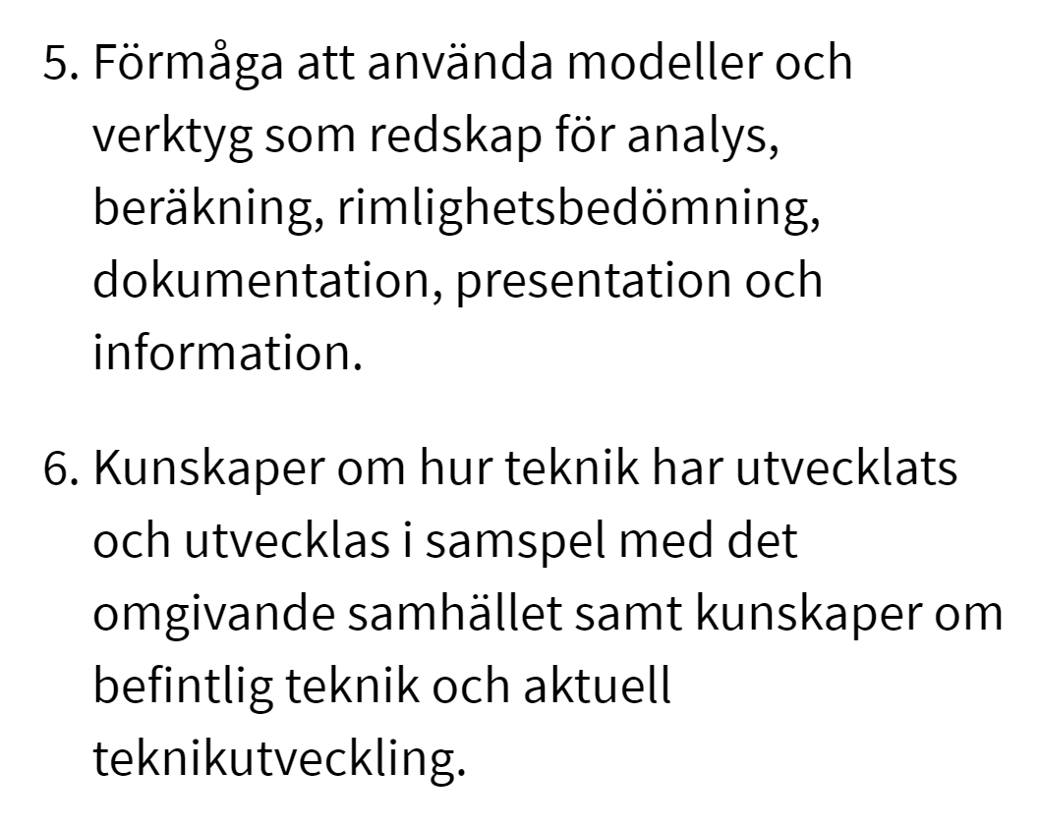
Förmågorna
Teknik Skolverket
Vad styr innehållet
Begränsningar
Tolkningar

Slide 14
Betyget A del 1
Eleven beskriver utförligt och nyanserat hur teknik utvecklas och redogör utförligt och nyanserat för sambanden mellan de olika delarna i teknikutvecklingsprocessen.
Eleven redogör utförligt och nyanserat för tekniska egenskaper hos olika material samt för hur och när de kan användas. Dessutom analyserar och värderar eleven med nyanserade omdömen tekniska lösningar utifrån kvalitet, säkerhet och hållbart samhälle.
Eleven löser tekniska problem, väljer och använder efter samråd med handledare lämpliga arbetsmetoder samt dokumenterar arbetet och resultatet. I sitt arbete läser eleven ritningar och tekniska instruktioner samt skissar och ritar med säkerhet både manuellt och med relevanta cad-program. Eleven använder med säkerhet tekniska begrepp och teorier, utför med säkerhet tekniska beräkningar och bedömer rimligheten i sina resultat.

Slide 15
Betyg A del 2
Eleven redogör utförligt och nyanserat för några historiskt viktiga tekniska framsteg, befintlig teknik och aktuell teknikutveckling samt beskriver utförligt och nyanserat hur samhälle och teknik samspelar. Dessutom värderar eleven, med nyanserade omdömen och utifrån ett etiskt förhållningssätt, teknikens funktion, användning och tillgänglighet i samhället. Vidare beskriver eleven utförligt och nyanserat hur föreställningar och traditioner inom teknikområdet styr uppfattningar om vad som är manligt och kvinnligt och hur det har påverkat och påverkar teknik och teknikutveckling. Eleven ger välgrundade och nyanserade förslag på hur teknikområdet kan göras lika tillgängligt för män och kvinnor.
Eleven använder med säkerhet datorn som verktyg för kommunikation, dokumentation och information. Dessutom använder eleven med säkerhet olika relevanta medier och programvaror för att förmedla och presentera teknik samt anpassar kommunikationen till mottagaren.
När eleven samråder med handledare bedömer hon eller han med säkerhet den egna förmågan och situationens krav.

Slide 16
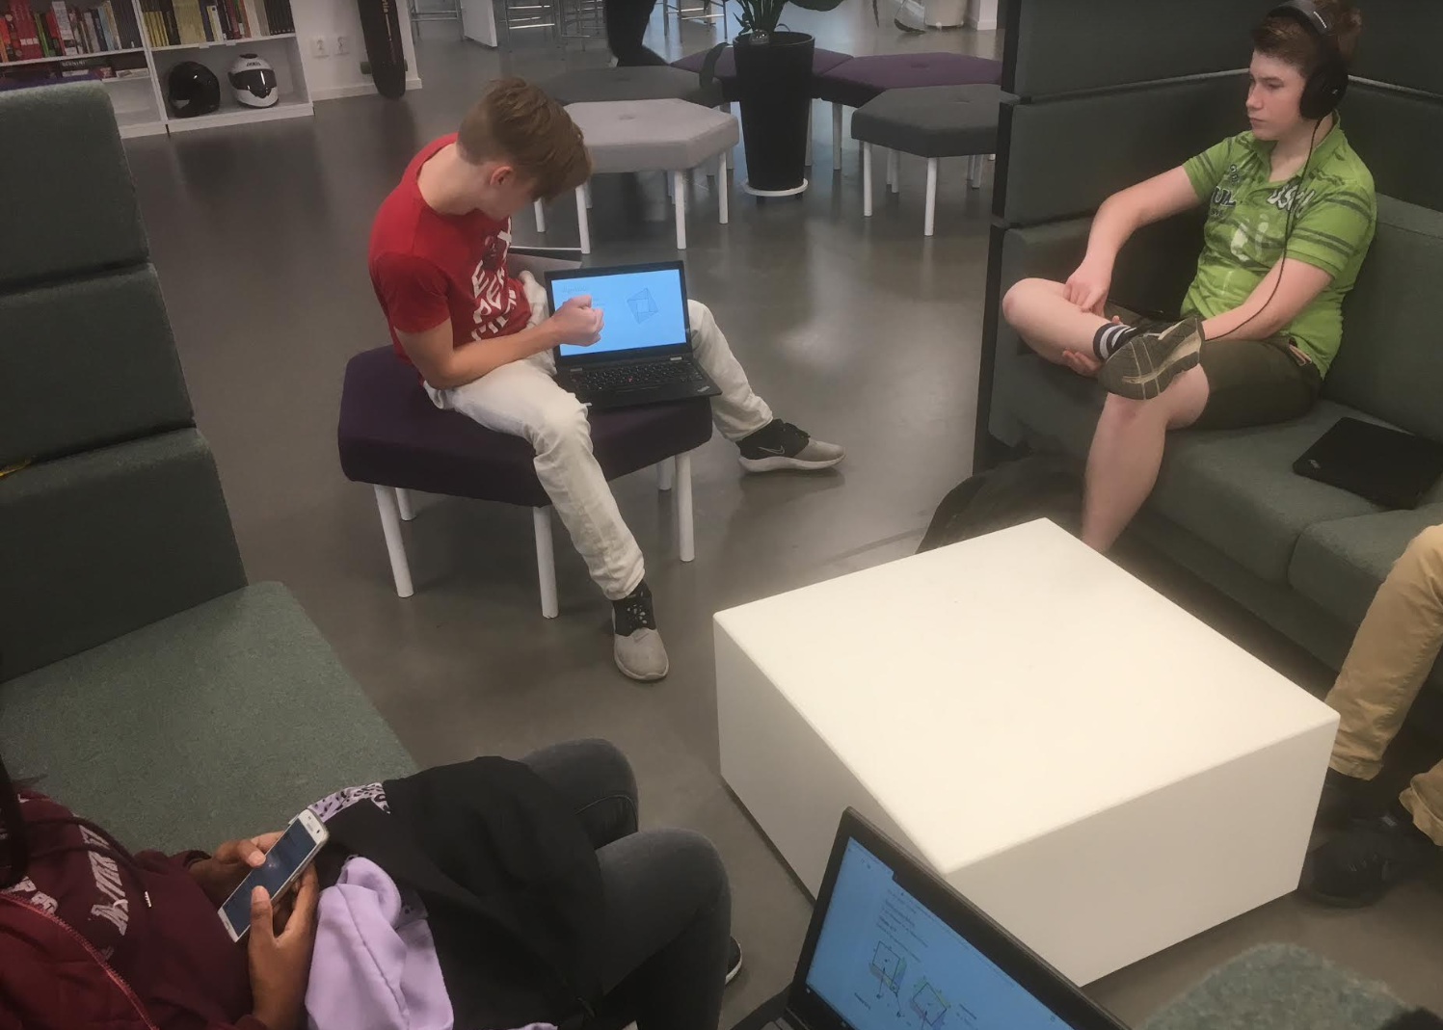
Inte stål men digitalt
Lokala förutsättningar
Elevernas intresse
Framtida arbetsmarknad
En demokratifråga, goda samhällsmedborgare, kloka tekniker

Slide 17
Min grovplanering
Algodoo
Material, Mediawiki
Tekniska system
Javascript
PS och klimat
Unity 3D
WordPress
Raspberry Pi

Slide 18
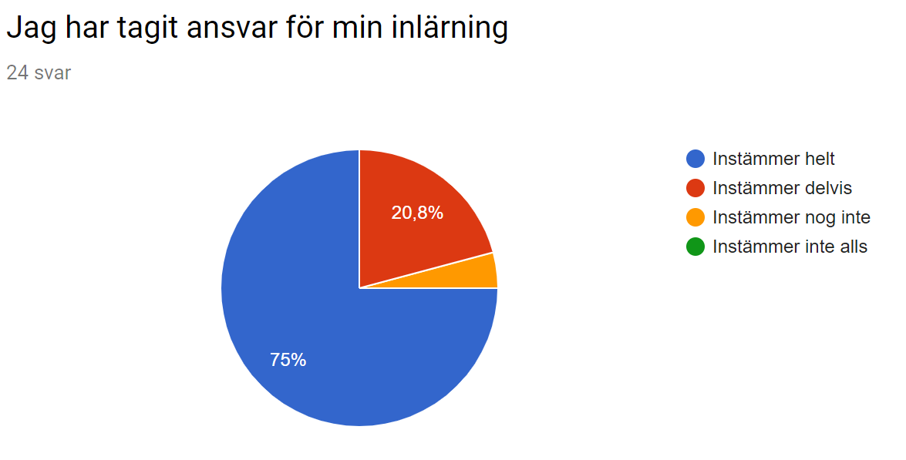
Vad tycker eleverna?
Utvärdering i TE17D

Slide 19
Vad är Wikiskola?

Slide 20
Wikiskola
Ett smörgåsbord av möjligheter
Idé, utkast, länkar, uppgift, …
Både lätt och svårt att uppdatera
700 sidor, 40 k redigeringar, 1000 skribenter, 700 besökare
Teknikarkivet
Notes:
Lär ut kort hur man redigerar på Wikiskola, ge dem konto och låt dem starta en undersida till kurssidan med mina länkar.
Det behövs ett verktyg för att planera ny moduler, delar av innehållet. Det kan börja med några länkar i punktform, föjt av korta instruktioner, lite teori, bilder, filmer, animeringar, en uppgift, bedömningsanvisningar. Sedan fylls det på med mer information, struktureras och förbättras år för år. Ibland redigerar jag en sida mitt under lektionen
Så Wikiskola är för mig ett sätt att sortera tankar och planera men blir så småningom ett digitalt läromedel, en lärresurs som blandar olika typer av media och förändras i takt med den telniska utvecklingen och rådande samhällsfrågor. Det skulle inte fungera som digital bok från ett förlag eftersom det hela tiden förändras.
Helst skulle wikiskola ha ett antal redaktörer och många bidragsgivare men det har ännu inte skett.
Från Wikiskola sätterjag samman en grovplanering med det som jag tycker ska ingå under en kurs. eleverna kan titta på materialet och ha synpunkter.

Slide 21
Skissa på en kurs i Wikiskola
Lärresurs även för andra
Testa gärna!
Gå in på wikiskola.se och välj Teknik 1
Skapa ett konto (obs kontrollfrågan)
Skapa din sidlänk från deltagarsidan

Slide 22
Presentation av några verktyg

Slide 23
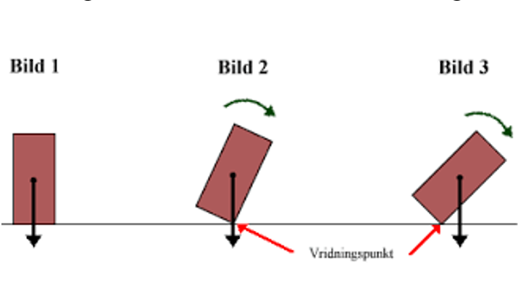
Områden: Algodoo
En 2D fysiksimulator
Lekfull konstruktion och CAD
Marerialegenskaper
Fysikbegrepp
Beräkningar
Lustfyllt skapande
Goldbergmaskiner

Slide 24
Områden: Programmering
C# i Unity 3D
Javascript för w3school, spel, bilder och nyttan
Python för matten och för att det är enkelt

Slide 25
Områden: Material
Material är ett område i CI
Klassisk teknik men också nya material
Studiebesök materialbiblioteket
Annorlunda skrivuppgift
Kopiera från Wikipedia
Lägg till och dra ifrån
Pris och kvaliteter
Mediawiki
Materialdatabasen

Slide 26
Områden: Unity 3D
Enkelt spel
Man lär sig följa en tutorial
Man bekantar sig med kod
Roligt

Slide 27
Områden: SketchUp
CAD, kodning och elektronik är tunga delar i min kurs
CAD har en kreativ och estetisk dimension som är viktig
Hellre SketchUp än ett ”riktigt” CAD-program
3D Warehouse
Skämtteckningen en uppgift som tar en timme

Slide 28
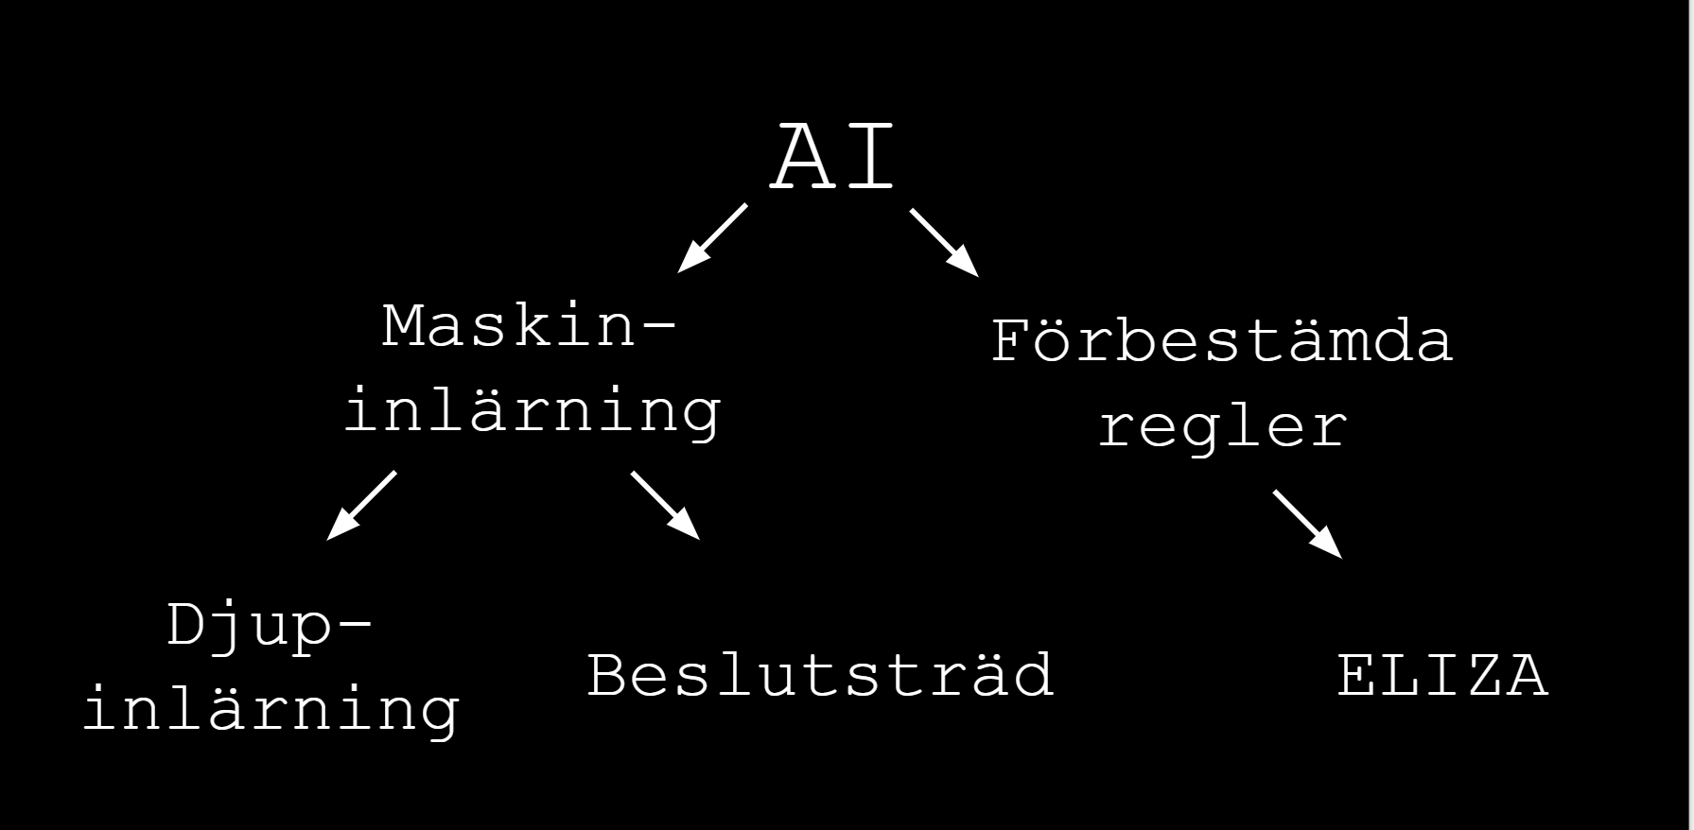
Två kollegor tar över kursen
Vad behåller de och vad kommer till
Blir den mindre digital?
Många frågor om mitt material, de vidareutvecklar
Konkretisera mina bedömningsanvisningar
Jag ville göra AI …
Notes:
Modulerna på Wikiskola utvecklas i steg:
Första kan jag använda det med mina elever
Sedan andra lärare med mitt stöd
Andra lärare självständigt
Elever självständigt

Slide 29
Reflektioner

Slide 30
Att lära tillsammans med eleverna
Kanske orkar man bara sätta sig in i ett nytt verktyg per år eller termin
Måste man kunna allt eller räcker det med att skapa lärtillfällen?
Att lära genom tutorials
Samarbeten med andra lärare
Nya utmaningar

Slide 31
Elevernas prestationer
De blir yrkesskickliga
De hittar sina intressen
De upptäcker fler karriärvägar
Kan få extrajobb
Om de fortsätter lära på egen hand kan de bli riktigt kompetenta
1000 timmar
Hakan.ssis.nu

Slide 32
Era tankar

